Slide 1
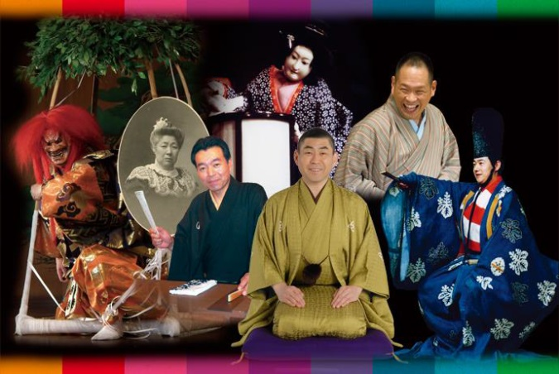
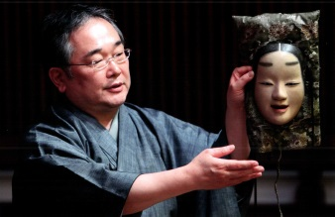
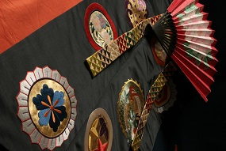
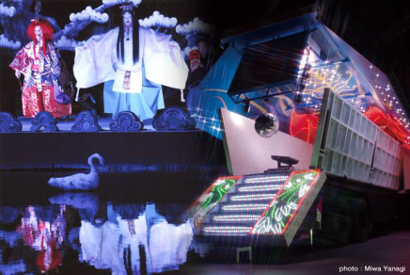
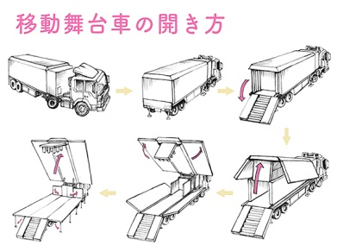
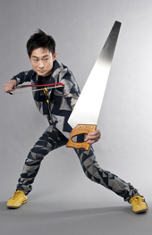
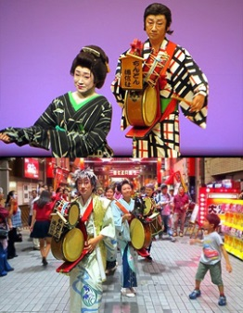
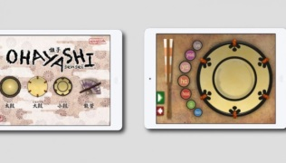
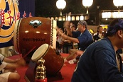
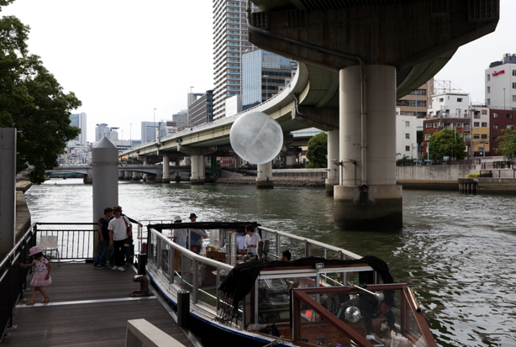
「中之島のっと（knot）」（平成27年度芸術文化魅力育成プロジェクト）実施プログラム（予定）
資料３
【事業目的】アーツカウンシルの現状分析と提言を元に、大阪の優れた文化事業を結集し、異なるジャンル間の交流促進、プロデューサーの人材育成、文化の魅力発信。
【事業概要】公募によって選ばれたジャンルの異なる４事業者が、「伝統」をキーワードに議論を重ね、事業全体の構成や提供プログラム、プロモーション等を共同して実施。
①4事業者による全体計画の検討と策定、②各事業者による提供プログラムの検討（既存事業のアレンジ、新規プログラム等）、③4事業者連携によるプロモーションなど
【実施期間】平成27年10月2日（金）～11月10日（火）
府域の文化
事業の活性化
観客増でマーケット拡大
プロデューサーのレベルアップ
文化振興の
好循環の確立
大阪で脈々と伝わる上方伝統芸能と他ジャンルのコラボレーションにより、最新の「伝統」を伝え、強力に発信
上方伝統芸能を中心としたプログラム
山本能楽堂が提供するプログラムを中心に上方伝統芸能の他ジャンル（落語、講談、文楽、狂言など）のプログラムをミックスさせて体系的に公演。山本能楽堂に所属する企画担当者が詳細を検討し調整。
上方伝統芸能のチャレンジ
①上方伝統芸能を紹介し興味をもってもらう
②上方伝統芸能を体験し理解を深めてもらう
③伝統芸能や現代アートの可能性を探る
④他ジャンルとの連携で魅力を発信
10月4日（日）
初心者のための上方伝統芸能SHOW
大阪で育まれた多彩な上方伝統芸能の魅力を面白い部分の「ええとこどり」で紹介。 （落語、講談、文楽、狂言、能楽）
出演者(予定)：落語 桂南光、講談 旭堂南海 等
10月17日（土）～18日（日）
伝統芸能×ファッションのワークショップ
実物の能衣装や文楽人形を題材に、能や文楽の衣装の美しさ、機能性を探るワークショップ
グラフようちえん「能プロジェクト」
能を身近に感じてもらうため、子どもから大人まで参加可
能な能面のワークショップをデザイン集団grafと共同実施
10月19日（月）
伝統芸能×現代アート クロストーク
現代アーティストと伝統芸能関係者によるクロストークを通じて、古典芸能の新しい可能性を探るプログラム。
出演者（予定）：椿昇、ヤノベケンジ、服部滋樹、竹澤宗助 など
11月7日（土）～8日（日）
新作能「水の輪」ジャンルミックスVer.
現代美術家やなぎみわ制作の美術作品であるトレーラー（移動舞台車を使い、能楽とクラシック、コンテンポラリーダンスのコラボレーション作品を上演。
※大阪市新美術館予定地（中之島エリア）
10月23日（金）
世界無形遺産クロストーク～時代へとつなぐために
世界無形遺産の伝統芸能に携わる者たちが、次代へとつなぐためにはどうすればよいかを語り合う。
出演者（予定）：吉田玉男、山本章弘 など
ジャンルミックスの可能性追求
11月9日（月）
二つの屏風が語る大阪～
「豊臣期大坂図屏風」と「浪速名所図屏風」
オーストリアで発見された豊臣時代の屏風（レプリカ）を展示。屏風にまつわる講演、パネルディスカッションや、秀吉が舞ったといわれる能を上演。
（関西大学との連携プログラム）
（山本能楽堂 ＋ 他ジャンルアーティスト ＋ α）
伝統×現代アート
伝統×演劇・ダンス 等
伝統×ワールドミュージック
「新しい」伝統芸能を体感で
きる参加型現代アート作品
「伝統」をキーワードに演劇やパフォーマンスの新作、既作品をアレンジして公演
「伝統」をキーワードに河内長野で人気のワールドミュージックやワークショップを
アレンジして公演。山本能楽堂との連携による新作ワークショッププログラムも実施
11月6日（金）～9日（月）
休憩室 ご自由にお使いください
様々な芸術との出会いの場として開放
10月2日（金）～3日（土）
現代演劇×古楽声明 idutsu
能楽の名作「井筒（いづつ）」を現代劇にアレンジし、聲明（しょうみょう）とのコラボレーション作品として上演。
10月4日（日）
和の心×洋の技 風
弁天町を拠点に活動するパフォーマンス集団「ikura circus」による、空中演技を中心としたヌーヴォー・シルク（新サーカス）の公演。
10月5日（月）
フリンジフォーラム
国際的な芸術祭で実施されているフリンジ（出演料を払えば誰でもパフォーマンスができるシステム）の事例を紹介し、理解を深めるフォーラム。
11月8日（日）
大阪ワールドミュージック
～サキタハヂメと銀二貫の音楽世界～
大阪天満が舞台の時代小説「銀二貫」の世界観を大阪ならではの音楽で再現するライブ
出演者：サキタハヂメ、ちんどん通信社 等
10月17日（土）～18日（日）
能楽アプリ×world musicワークショップ
無料のアプリ「OHAYASHIsensei」を使った、
能楽と世界の民族音楽とのコラボレーション
によるワークショップ
優れたコンテンツをさらに紹介
11月6日（金）～10日（火）
梅田哲也+ライブパフォーマンス
クルーズ(仮)
中之島や船上でジャンルミックスの
パフォーマンスを体感
10月21日(水)～22日(木)
和の核心×洋の斬新
BAKU（獏）
大阪とデンマークの劇団の共同制作による、非言語（ノンバーバル）の舞台。日本初上演となり、その後は世界各地で上演を行う予定。
11月6日(金)～7日(土)
現代舞踏×伝統音楽
Osaka Gathering
大阪集合的舞踏
コンテンポラリーダンサーと、和太鼓など日本の伝統音楽とのコラボレーション。
11月6日(金)～7日(土)
人形遣い×影絵×映像
おうちにかえろう
It’s Dark Outside
大阪とオーストラリアの劇団のコラボレーションによる魔法のような人形劇を本邦初公演。
11月8日(日)
伝統音楽×伝統舞踏 王の宴・ジョグジャカルタ
宮廷舞踏
世界的に有名な、インドネシアの伝統舞踊と伝統音楽を中之島から発信。
10月４日（日）
地車囃子を体験してみよう
サキタハヂメと面白がるワークショップ
「大阪の音楽って何？～What is Osaka music～?」
楽器体験等のワークショップ
（TSP太陽株式会社＋ 梅田哲也）
（OPEN Osaka実行委員会 ※構成：一般社団法人ＫＩＯ 他）
阿倍野区で毎年「ｔａｃｔ ｆｅｓｔ（大阪国際児童青少年アートフェスティバル）」を実施
その他（周辺事業）
事業プロセス等の共有
（かわちながの世界民族音楽祭共同企業体）
※河内長野市のラブリーホールで世界民族音楽祭を実施
都市魅力創造プロジェクト
・サーカス！（FM802）
・UNKNOWN ASIA ART EXCHANGE
OSAKA（FM802） など
アーツカウンシルによる取り組み
プロジェクトの記録、アーカイブ化
効果を次世代へ波及させる（フォーラム等）
次年度へ向けた展開（提言等）
水都大阪
おおさかカンヴァス推進事業
大阪マラソン など
※大阪を拠点に活動する、小劇場、
小ホール支配人、音楽プロデューサー、
アートディレクター等を対象に情報発信
大阪の文化振興の次の世代を支えるより多くのプロデューサー候補に向けた発信と機運醸成

